Slide 1
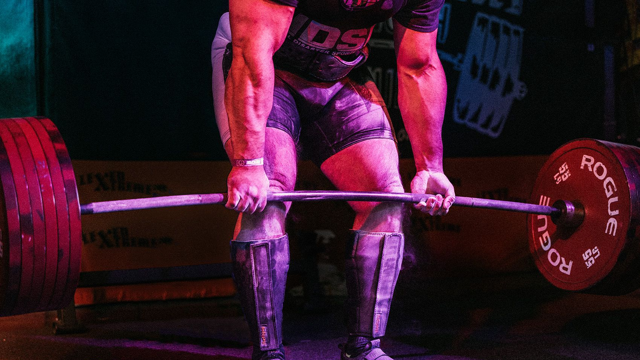

Primera Entrega Obtención de insights a partir de visualizaciones
Matias espinel

Slide 2
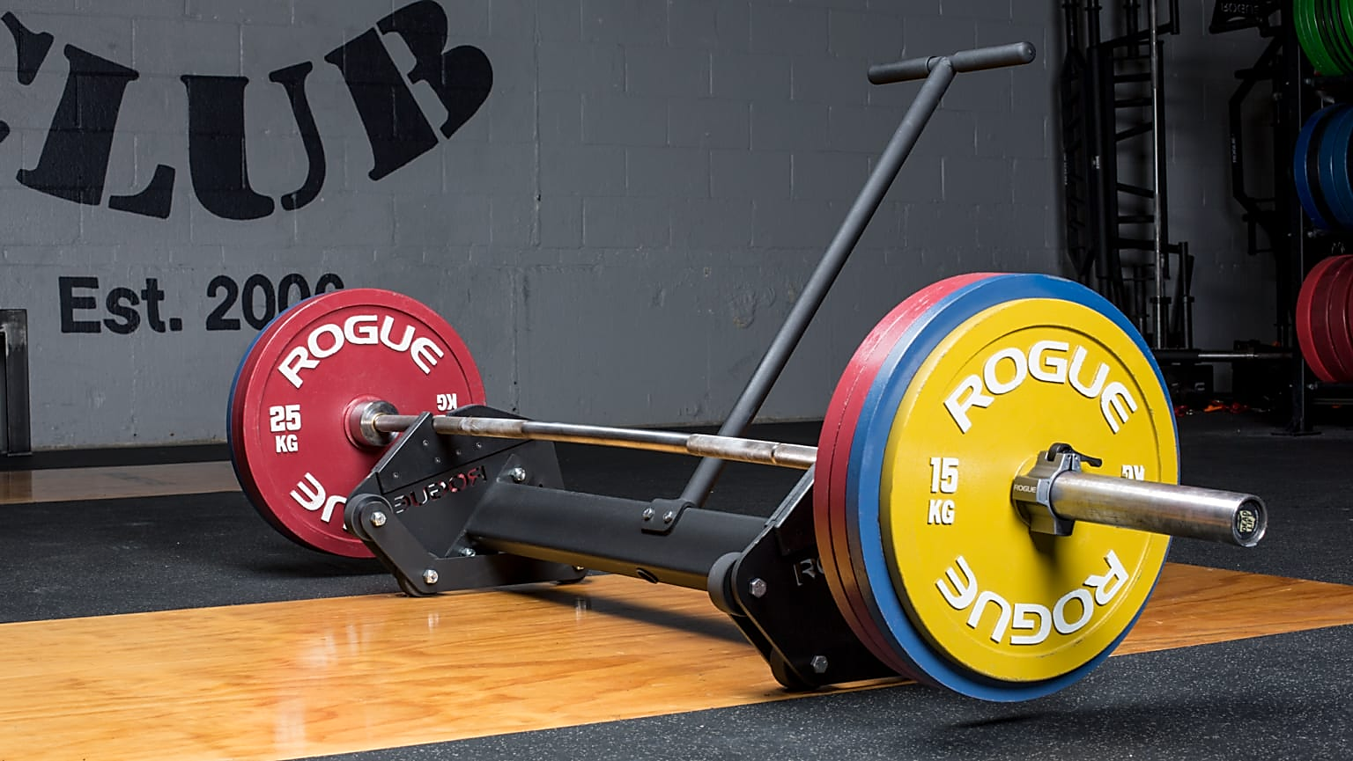

Contenidos: - objetivo - Descripción de datos -Faltantes -Relación - Análisis de datos - Relación de datos

Slide 3

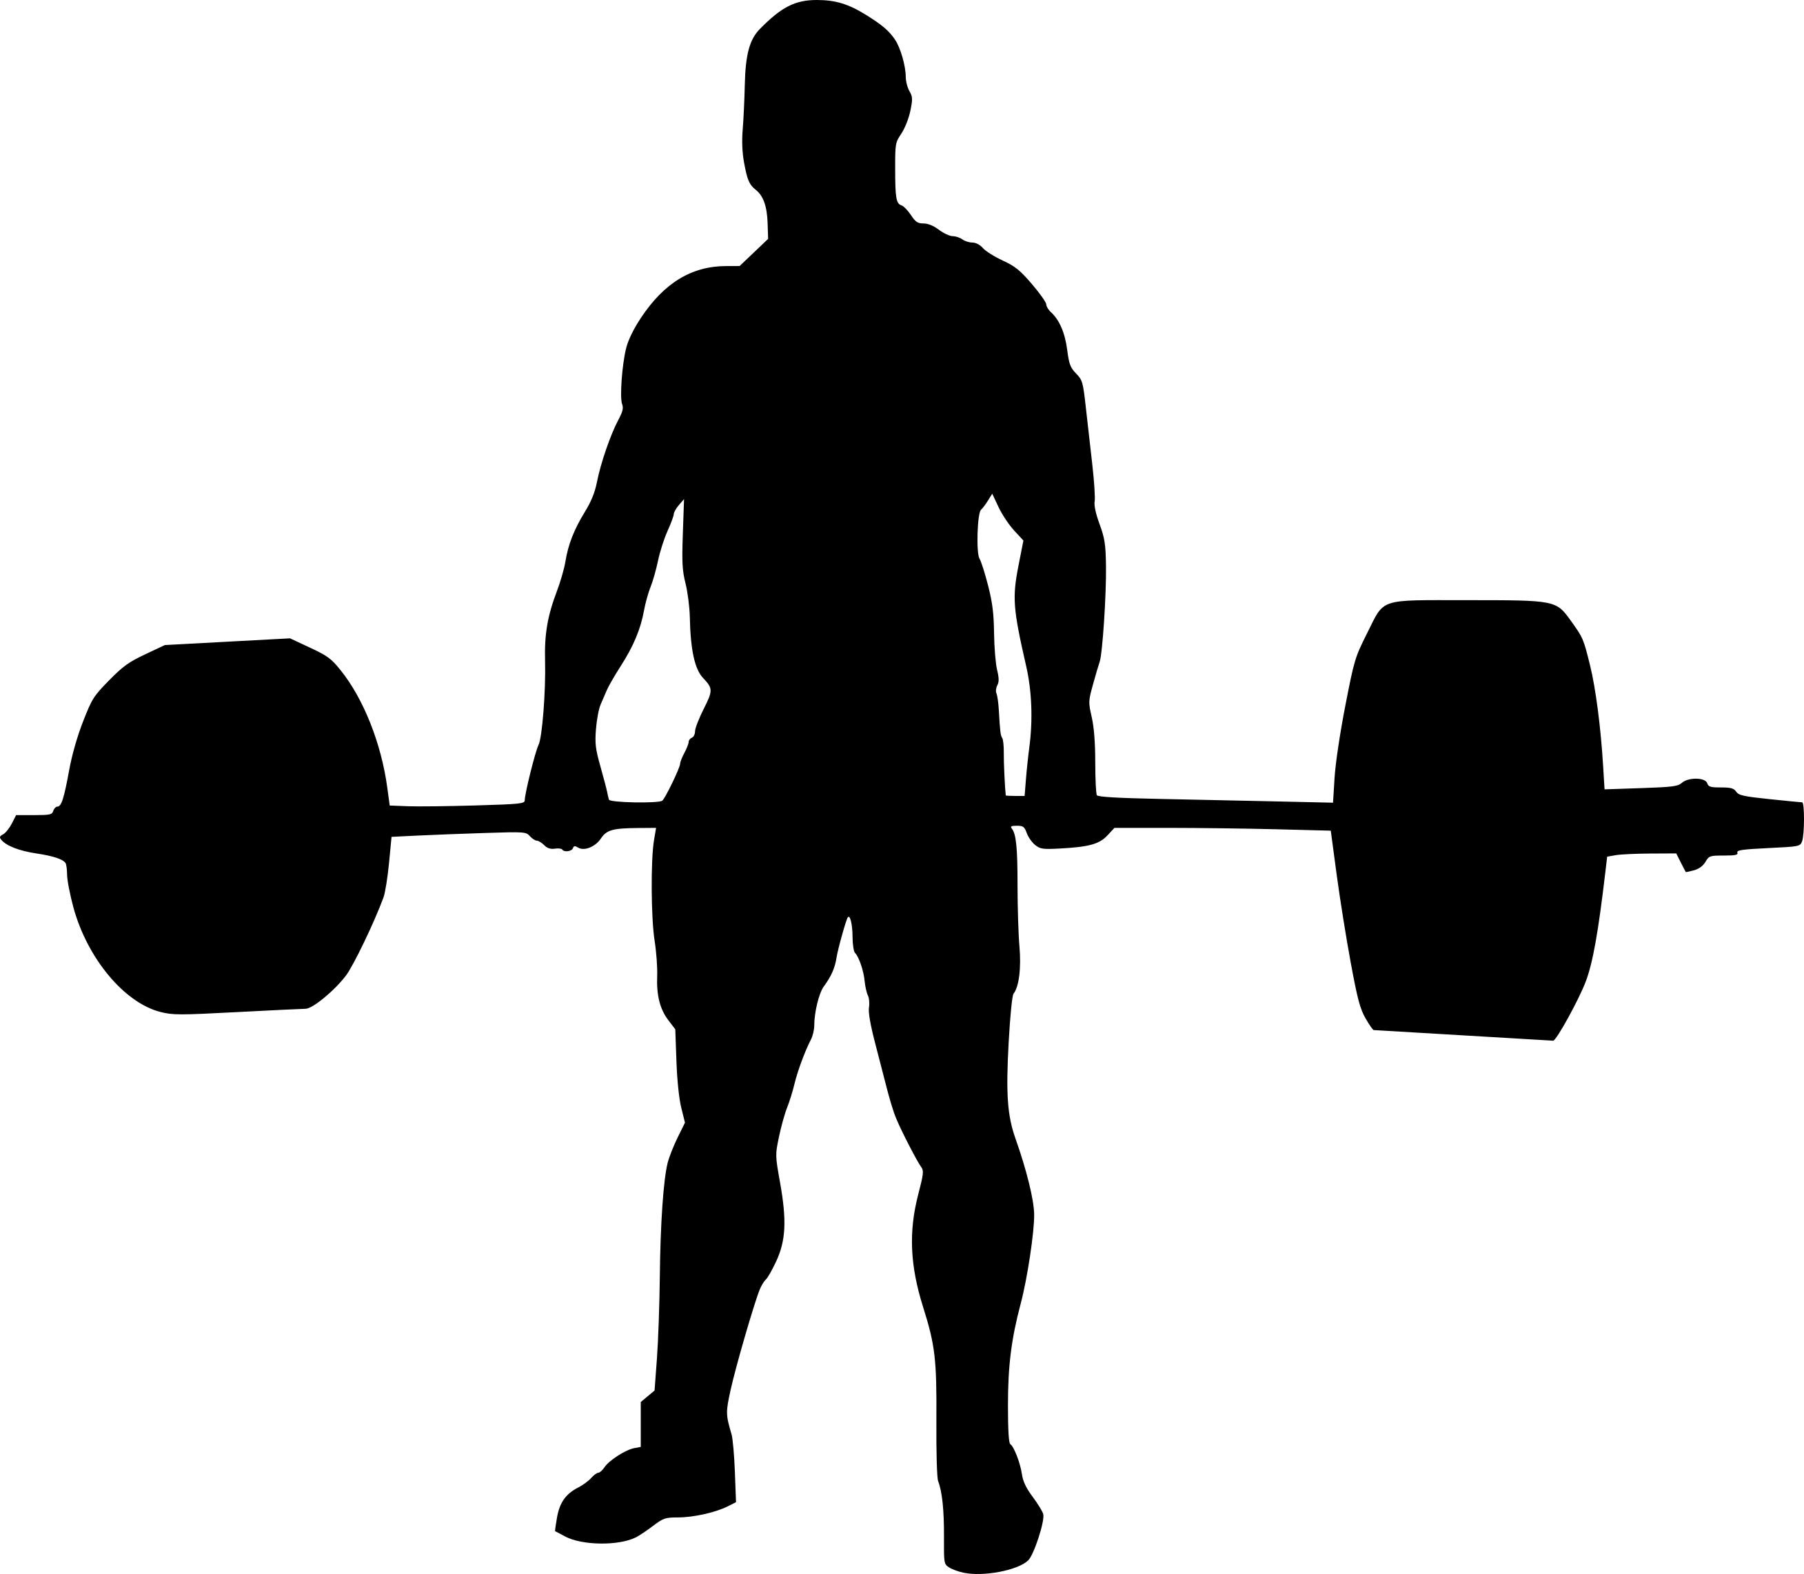
Objetivo
EL OBJETIVO DE ESTE ANÁLISIS ES PODER DETERMINAR LA CONVENIENCIA DE SPONSOREO DE CADA ATLETA BASADOSE EN:
SUS CUALIDADES FÍSICAS
LEVANTAMIENTOS
(Los elegidos por el atleta)
Fecha de los mismos
PUNTAJES
(Oficiales de IPF)

Slide 4
Datos
Personales:
LEVANTAMIENTOS (cat)
PESOS(int)
MEJORES LEVANTAMIENTOS(Int)
EQUIPAMIENTO(cat)
PUNTAJE(int)
PAÍS(cat)
EDAD(DIVISIÓN)(int/cat)
PESO(Y DIVISIÓN)(int/cat)
SEXO(cat)
PUESTO(int)
COMPETENCIA:
DONDE(cat)
CUANDO(date)
FEDERACIÓN(cat)

Slide 5
FALTANTES
DENTRO DEL DATASET SE PRESENTAN FALTANTES EN CIERTAS CATEGORÍAS, LA MAYORÍA DE ELLOS POR LAS DISTINTAS NORMAS DE CADA COMPETICIÓN , por las decisiones de los atletas o porque no se tomo registro de eso.
PARA RELLENAR LOS FALTANTES EN LAS CATEGORÍAS QUE HAYA SIDO NECESARIO, COMO POR EJEMPLO EL PESO, EDAD Y SUS RELATIVAS CLASES DE COMPETICIÓN, SE TOMO EL PROMEDIO DEL MISMO SEXO Y SE RELLENO CON ESO

Slide 6
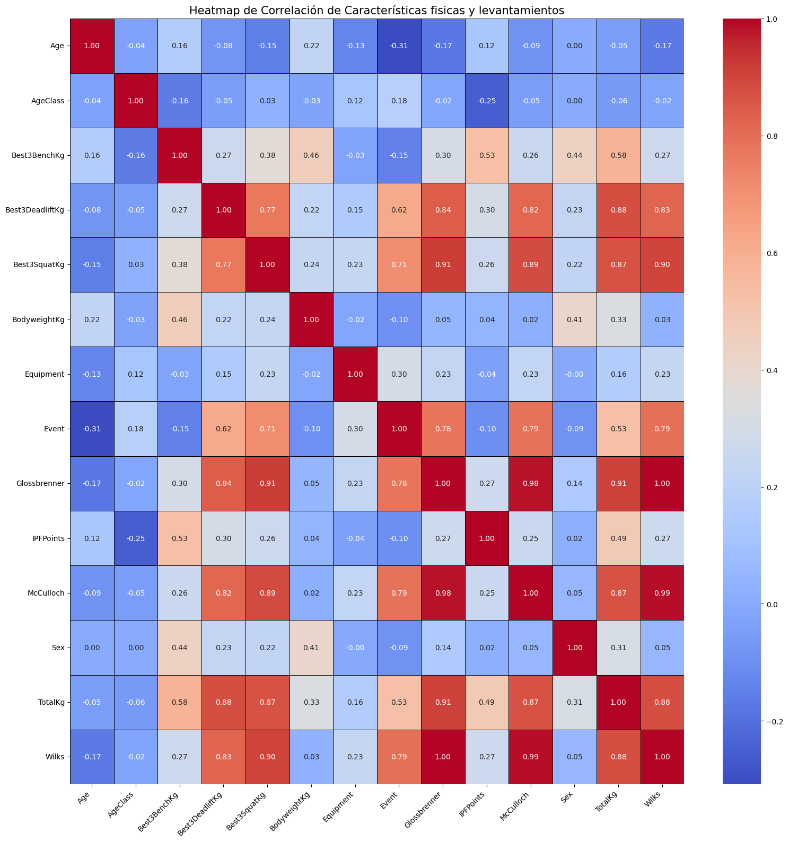
Correlaciones
- Los sistemas de puntaje tienen una alta relación lineal positiva con los valores de los levantamientos ya que toman la mayoría de los valores de ahí y también entre ellos ya que varían poco
- Podemos notar también que los valores de Los mejores 3 levantamientos son correlativos entre si, es decir que a regla general un valor alto de s, b, d se puede tomar como indicio de la fuerza de esa persona

Slide 7
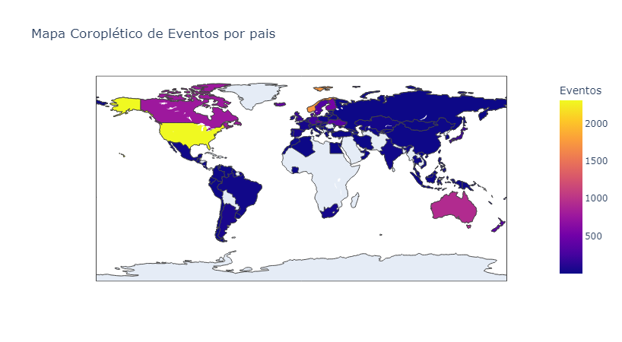
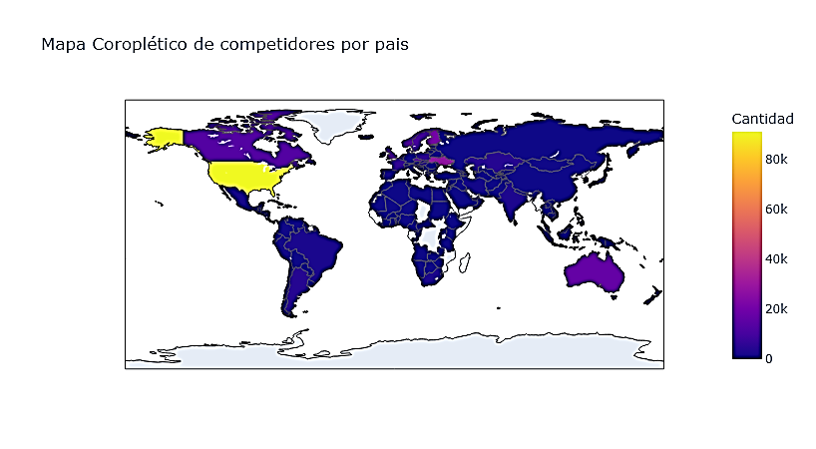
Notes:
En este mapa coropletico de eventos por país podemos ver como la gran mayoría de competencias se concentran en EEUU, Noruega, Canadá y Australia. Que también son los que mas competidores envían a este tipo de eventos

Slide 8
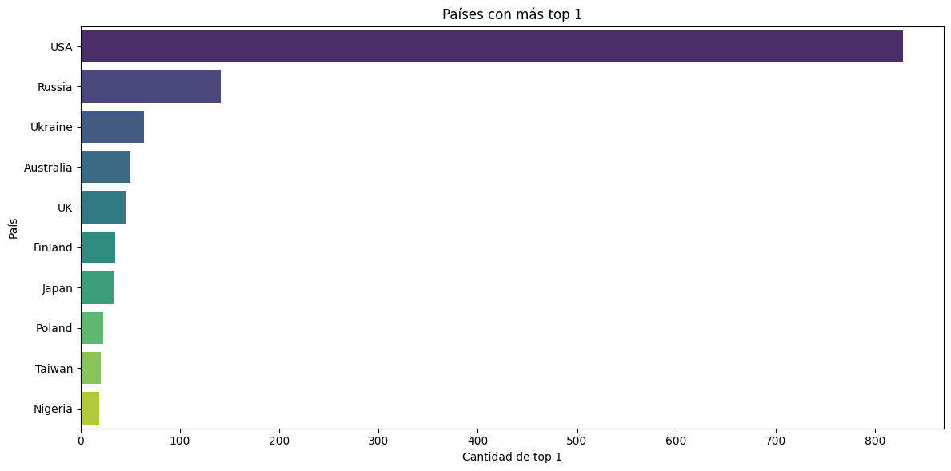

Slide 9
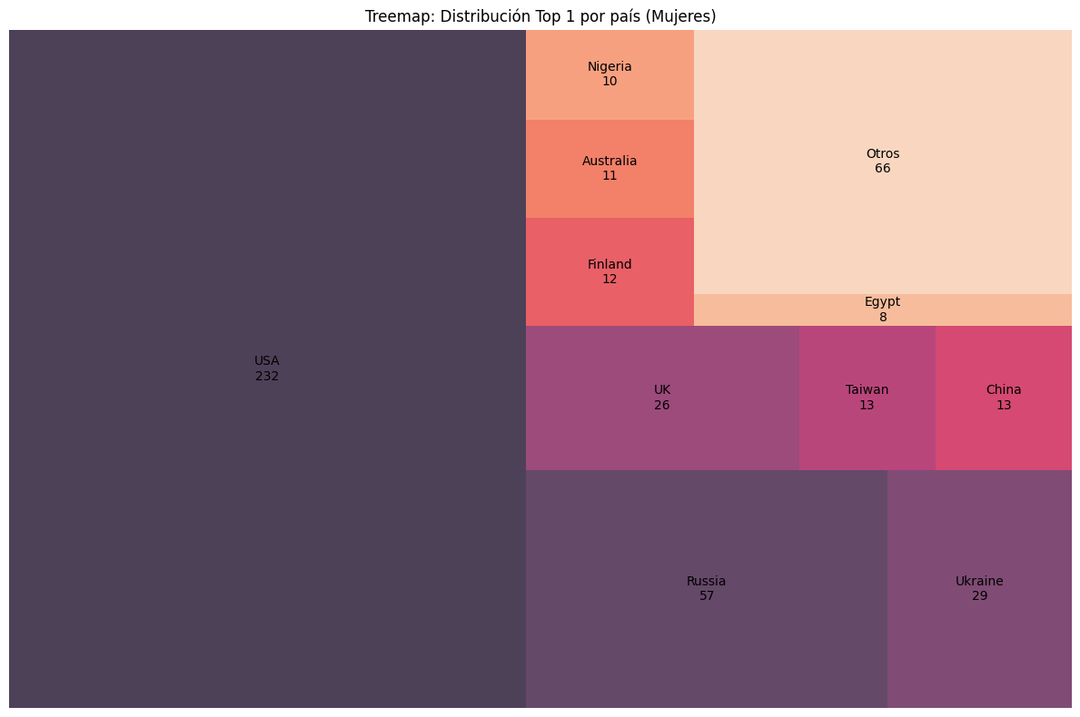
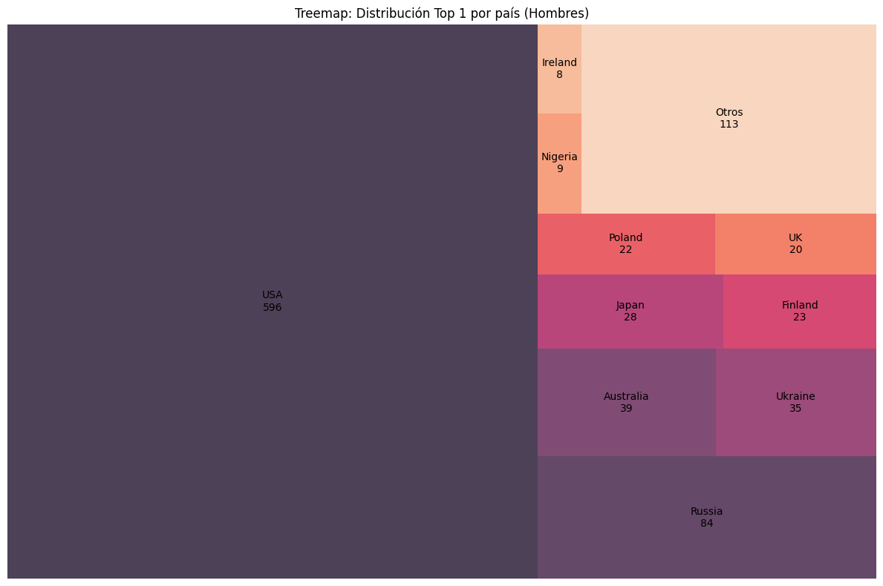
M
f

Slide 10
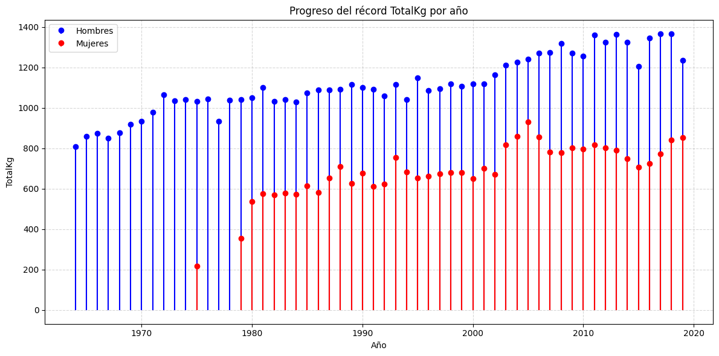
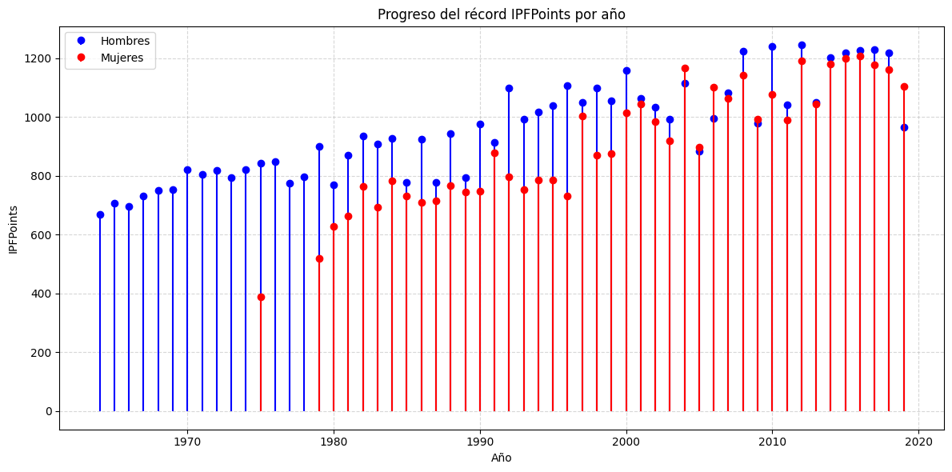
Notes:
Los puntos IPF no son medidas absolutas de fuerza. En cambio, comparan el rendimiento de un levantador con el de otros de su misma categoría de peso y género, considerando tanto el peso total levantado como su peso corporal. A diferencia de los kilos totales que son una medida absoluta que no representan la fuerza realtiva de una persona.

Slide 11
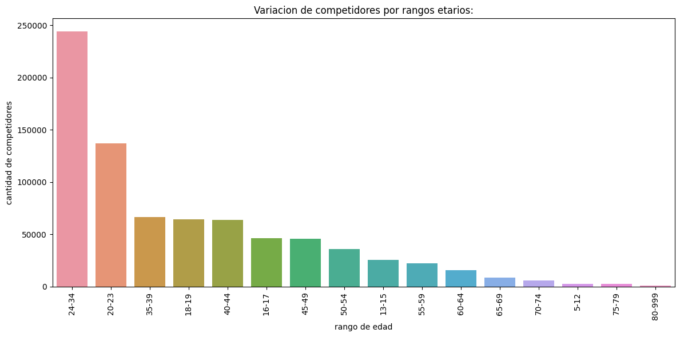
Análisis de edad
Notes:
En el primer grafico se puede notar que las personas que mas compiten son los jóvenes adultos entre 20 y 34 años, (se puede determinar un publico objetivo en esa edad.
En el segundo se puede ver también que las personas con mayor conteo de IPFPoints son los adultos desde los 24 hasta los 50 años

Slide 12
SponsorScore
EN BASE A LOS DATOS OBTENIDOS MEDIANTE EL EDA Y LAS CONCLUSIONES OBTENIDAS DESARROLLE UN SISTEMA DE PUNTAJE QUE DETERMINA ENTRE 0 Y 1 QUE TAN ÚTIL SERIA DAR SPONSORS A UN ATLETA.

